Slide 1
Audit Carrefour
Magasin: ZARZIS
M Dhia MECHLAOUI
Dr Mejed HENI
M Souheil DRAOUI
Le 12 juillet 2018

Slide 2
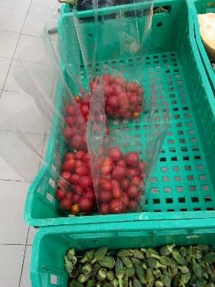
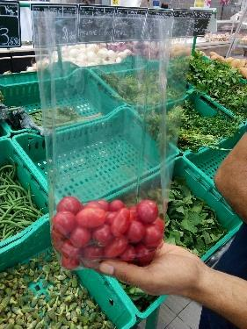
FLEG: Les tomates cerises emballées n’étaient pas identifiés.

Slide 3
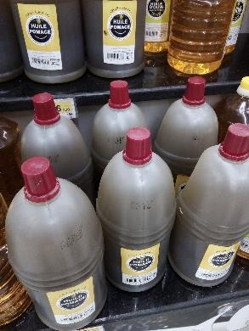
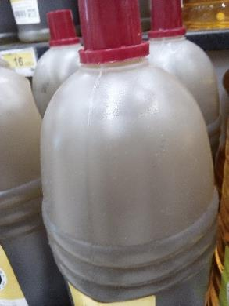
Olives et épices: Présence de certains bouteilles d’huile d’olive dont les DF, DLC, et N°lot n’étaient pas lisibles.

Slide 4
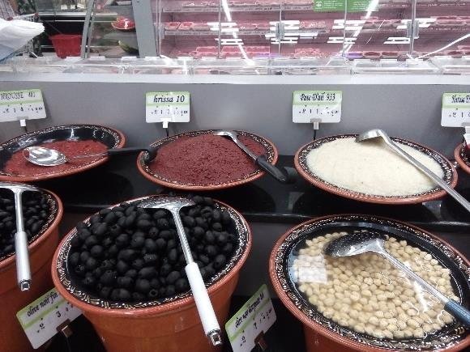
Olives et épices: Les récipients de harissa et de pâte d’ail n’étaient pas protégés.

Slide 5
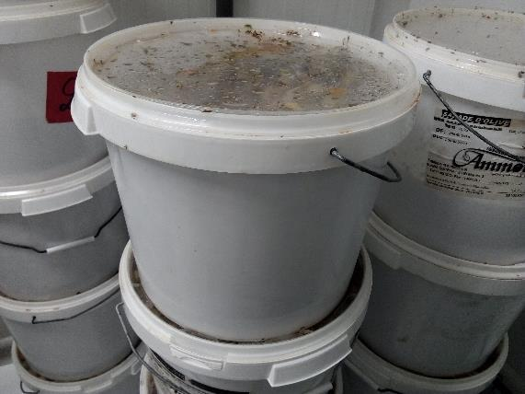
FLEG: Présence d’un seau d’olives siciliennes dépourvu d’étiquetage.

Slide 6
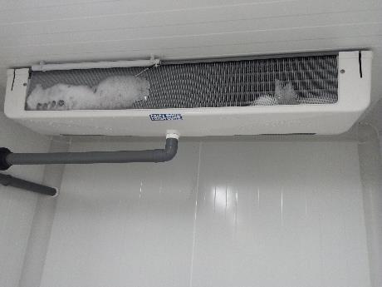
FLEG: Présence de givre au niveau des évaporateurs dans les CF(+) olives/épices et dans la CF(-) PLS.

Slide 7
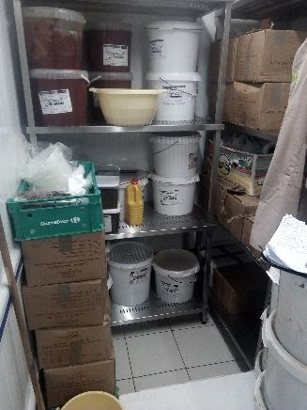
FLEG: Stockage des dates dans leurs cartons au niveau de la CF(+) olives/épices.

Slide 8
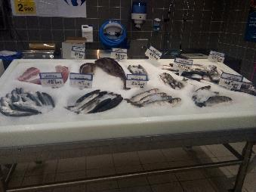
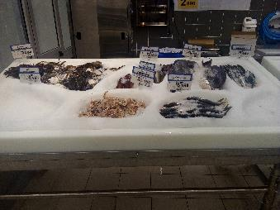
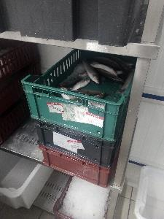
Poissonnerie: Renforcer le glaçage au niveau de l’étale et sur les produits stockés dans la CF.

Slide 9
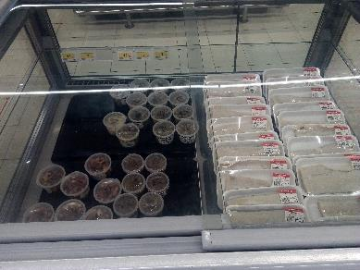
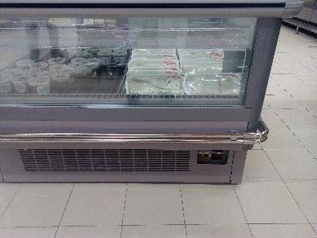
Poissonnerie: Le meuble froid positif n’était pas fonctionnel

Slide 10
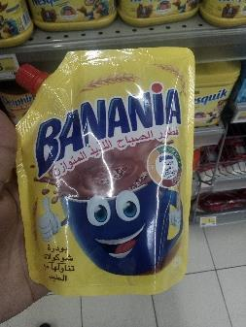
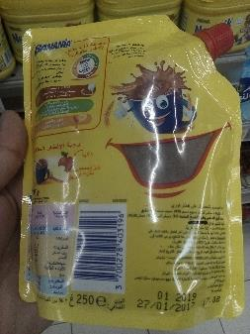
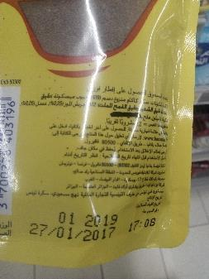
PGC: Présence de chocolat en poudre « BANANIA » dont la liste d’ingrédient présente un composant effacé.

Slide 11
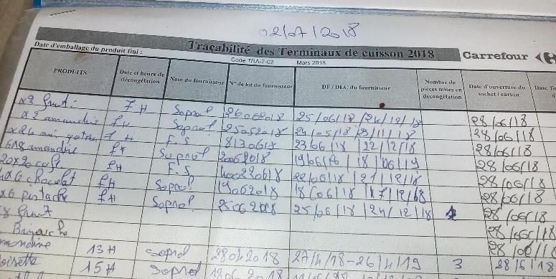
Boul/pât: le nombre de pièces mises en décongélation n’était pas enregistré pour plusieurs gâteaux ( X2 amandine, 20X20 café, etc…).

Slide 12
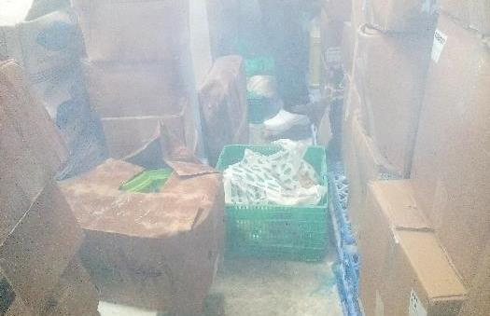
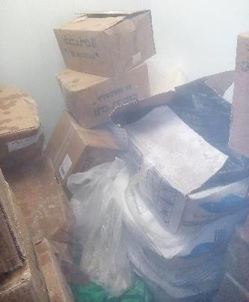
CF (-) pât / traiteur: manque de rangement, stockage des caisses a même le sol.

Slide 13
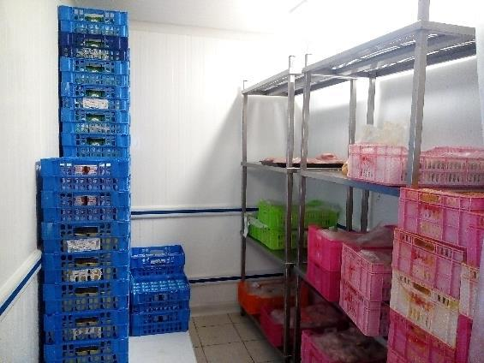
CF (+) boucherie: stockage simultané des produits frais (yaourts) et des viandes ( poulet, dinde), aucune séparation n’a été effectuée, la contamination croisée est accrue.

Slide 14
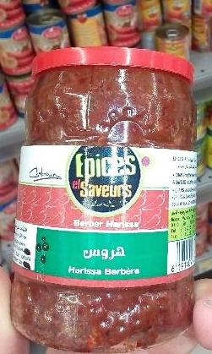
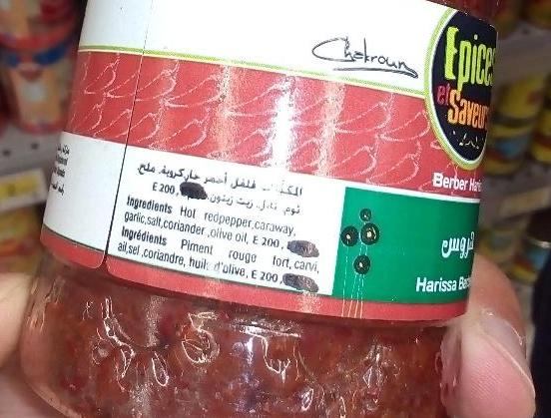
PGC: le produit (Hrouss Épices et saveurs) contenait un ingrédient effacé.

Slide 15
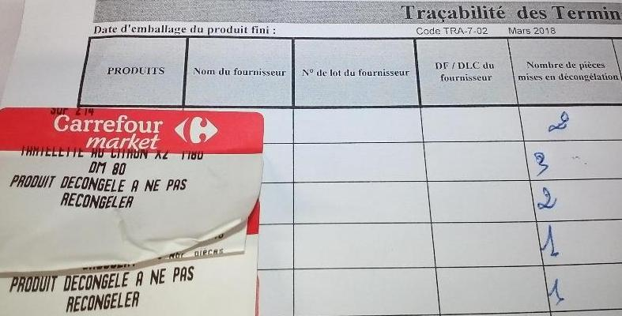
Boul/pât: assurer l’enregistrement de toutes les données (nom du fournisseur, N° de lot, DF/DLC) sur les fiches de traçabilité.

Slide 16
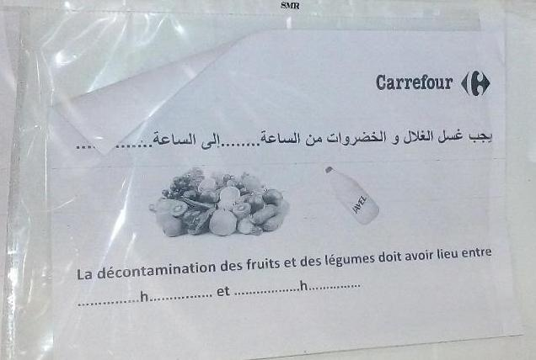
Boul/pât: l’horaire de décontamination des fruits et des légumes n’était pas inscrit sur la fiche d’instruction.

Slide 17
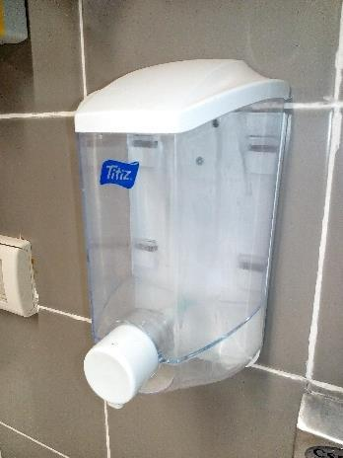
Boul/pât: le distributeur du savon liquide était endommagé.

Slide 18
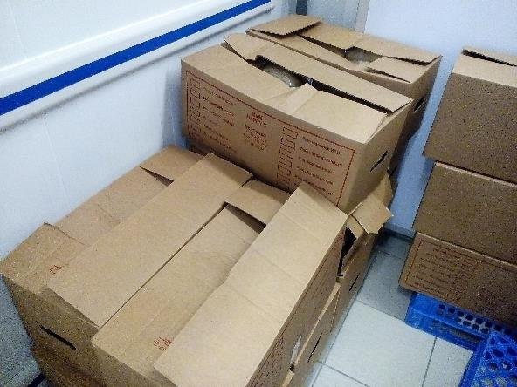
CF (+) Boul/pât: le stockage des cartons au froid est interdit.

Slide 19
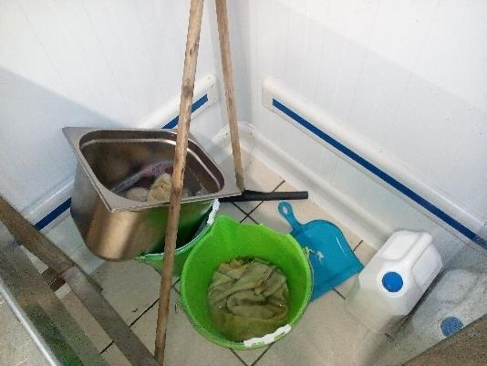
Boulangerie/ traiteur: le laboratoire était partagé entre les deux rayons, stockage des produits et du matériel de nettoyage dans un coin du laboratoire et utilisation d’un récipient destiné au produits alimentaires

Slide 20
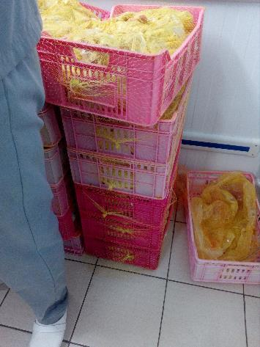
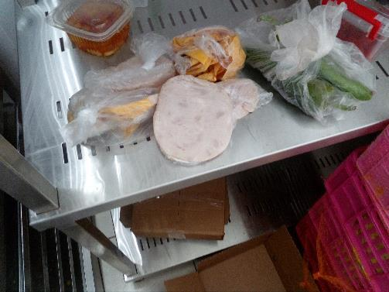
Traiteur: les produits n’étaient pas identifiés
Stockage des caisses de volailles à même le sol

Slide 21
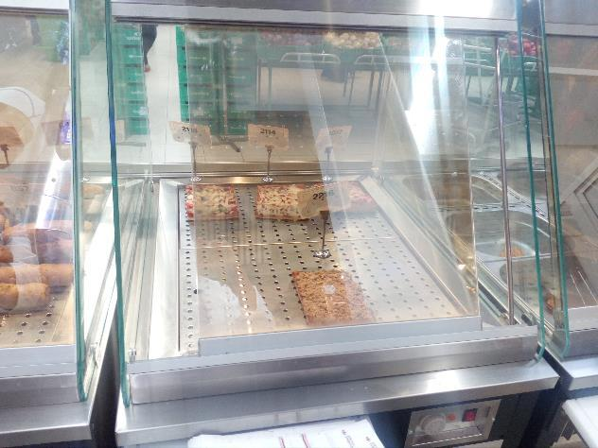
Traiteur: la vitre du meuble était brisée. Une seule ne peut pas protéger les produits

Slide 22
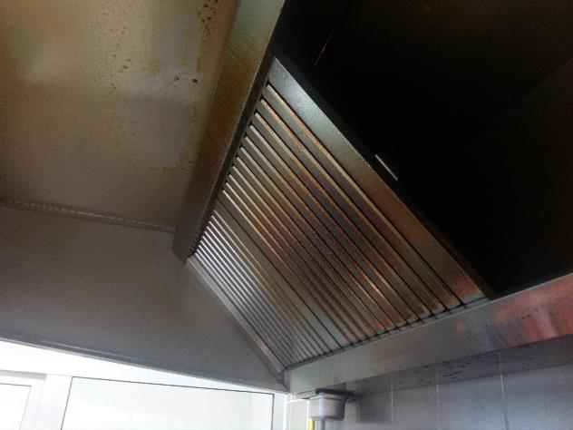
La hotte n’était pas propre

Slide 23
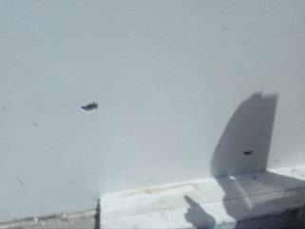
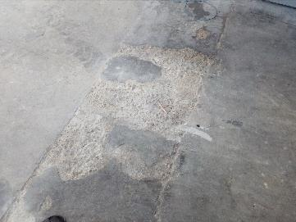
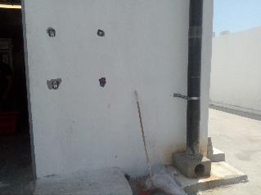
Réception: Trous au murs et sol irrégulier

